Slide 1
Emotion dataset classfication

Slide 2
為什麼要做這筆資料
以做中學的方式，複習學過的套件同時也學習新的套件
複習學習過 python 套件
數學運算、矩陣運算：numpy
表格整理資料： pandas
機器學習建模、模型指標：sklearn
統計量繪圖：matplotlib、seaborn
互動式介面：interact
文字雲：wordcloud
學習新的 python 套件
自然語言處理：NLTK
計算list 的數量： collection

Slide 3
原始資料
原始資料有 train 、val、test，三個txt 文字檔案，一句話和那句話代表的心情合成一筆資料。
train、valid、test 各有16000、2000、2000筆。
label 則有anger、fear、joy、love、sadness、surprise六種
train的其中一筆資料如下所示：
i didnt feel humiliated;sadness

Slide 4

用互動式介面顯示train 原始資料

Slide 5
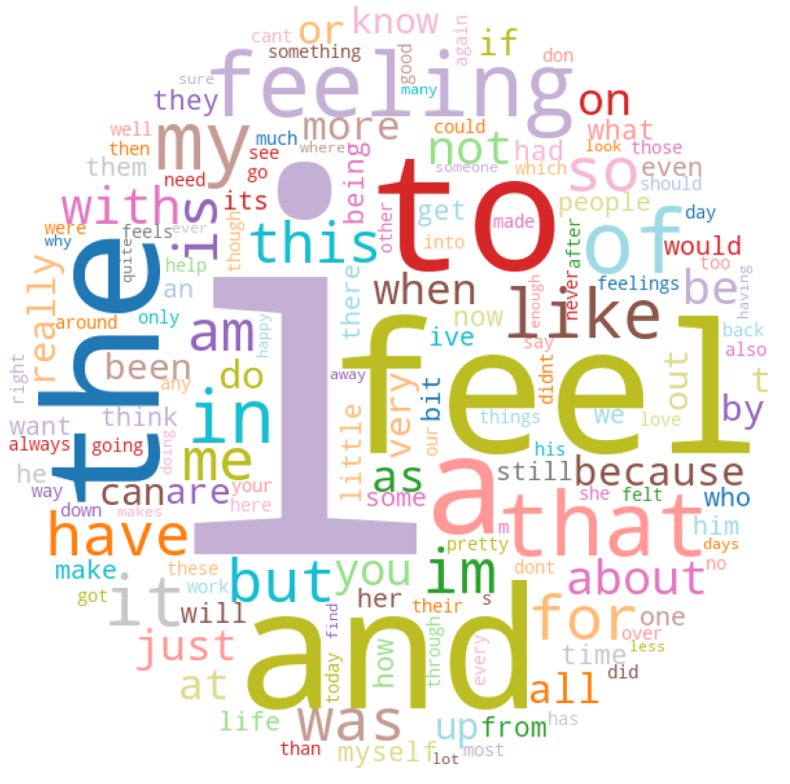
文字雲-train原始資料

Slide 6
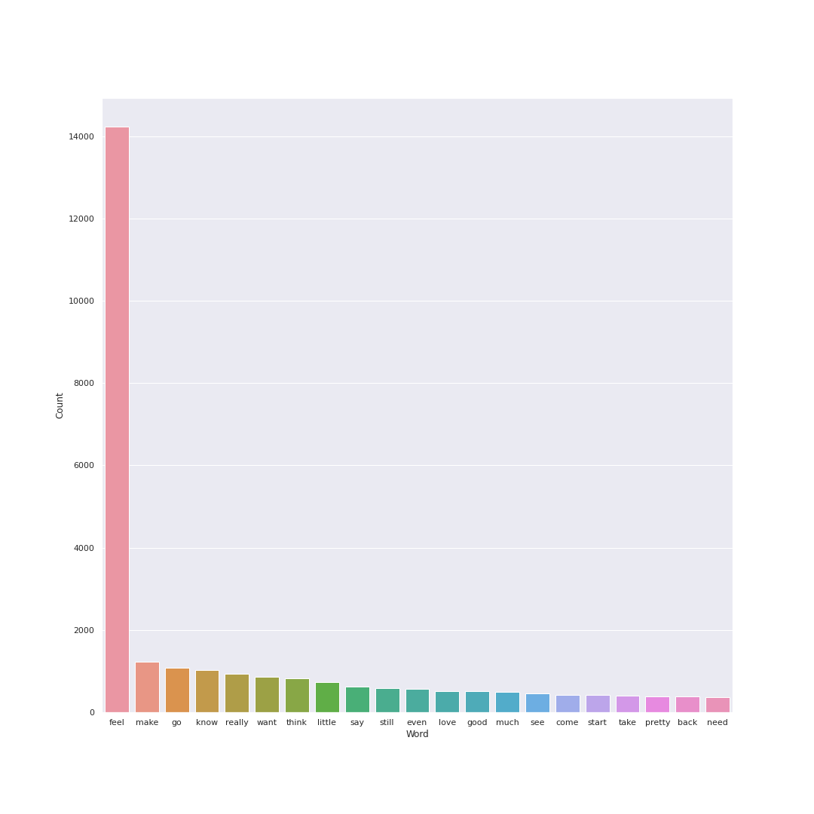
每個字的字數分佈前20名
-train原始資料

Slide 7
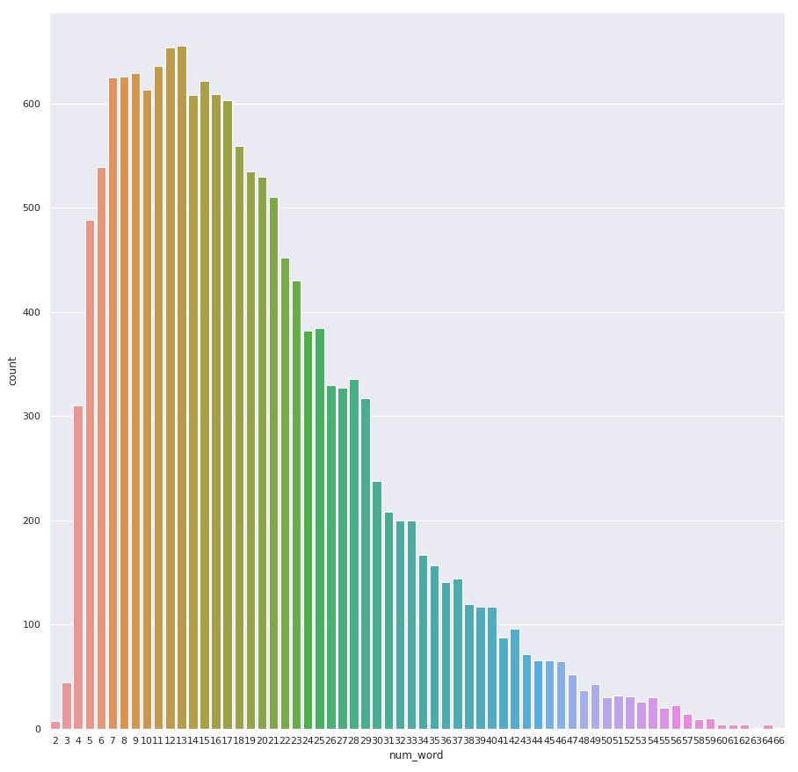
每一段文字的字數分佈
-train原始資料
一段文字最大字數為66，最小字數為2
大部分字數落在 4 - 30之間。

Slide 8
資料前處理-詞型還原和清除停用詞
先對原始資料做lemmatization 詞型還原，把變化形態的詞語轉回原始型態。先將詞語標註詞性，再將詞語依照詞性的變化特性還原，像是feels 、felt、feeling 轉回feel 。在此資料我只保留動詞、形容詞、副詞，名詞相較於前面三種詞性，較多不具分類能力的詞。再用 wordcloud 和 nltk 的停用詞表，清除停用詞，但不清除有not 意義的否定助動詞，像是 don’t、doesn’t 、didn’t。

Slide 9
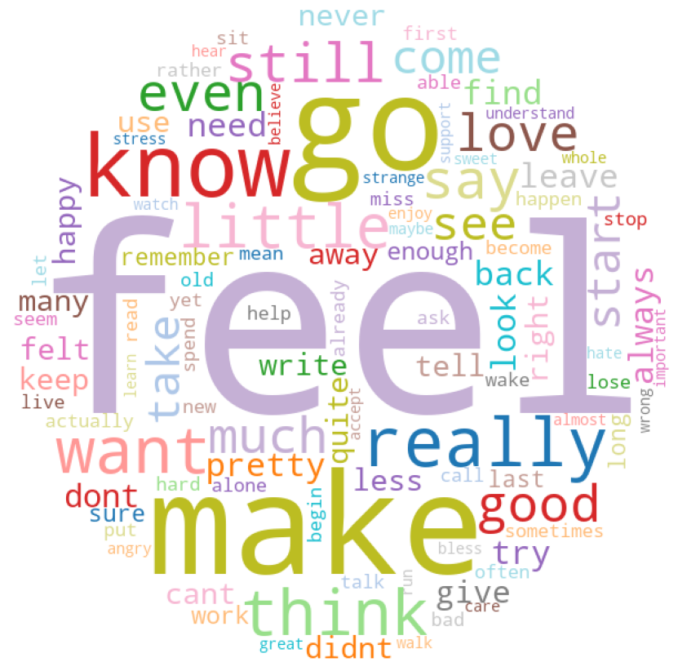
文字雲-詞型還原和清除停用詞

Slide 10
每個字的字數分佈前20名
-詞型還原和清除停用詞

Slide 11
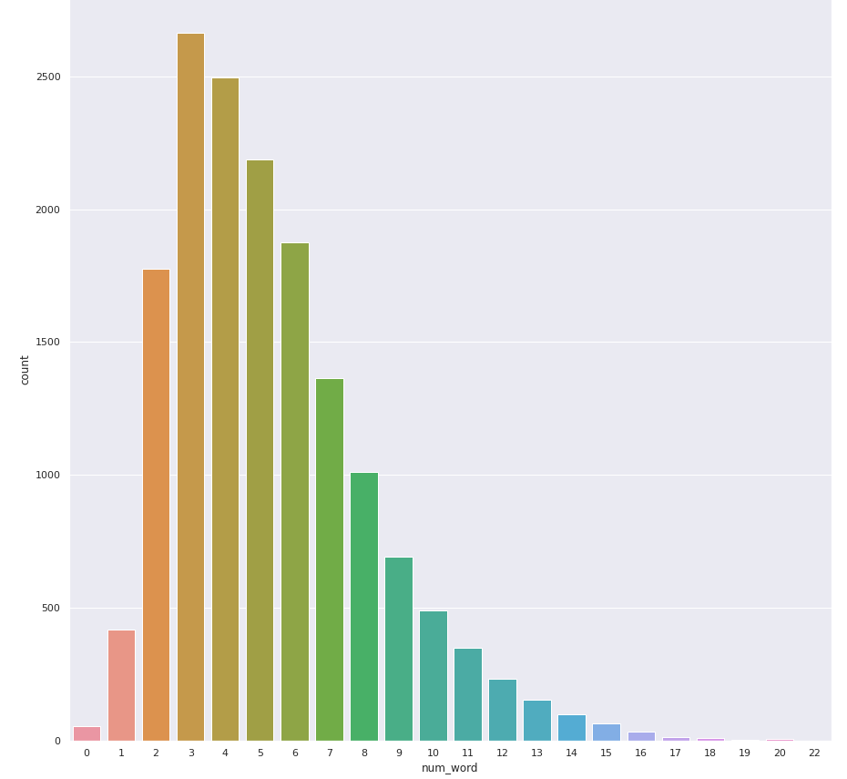
每一段文字的字數分佈
-詞型還原和清除停用詞

Slide 12
資料前處理-tfidf 取關鍵字
這筆資料的emotion 是 joy。在 lemmazation 和清除停用詞以後，還是有許多不能代表 joy的詞彙出現。
imagine | real | emotionally | connect | enough | feel | totally | accepted | safe
morally | acceptable | close | prolonged | physical | win | expect | subsequently
為了解決這個問題，我用tfidf提取關鍵字，希望能對後續模型有好的表現。一開始使用原本tfidf 公式，發現tfidf取出的前20個字跟文字雲的前20個字結果幾乎相同，這樣代表 詞頻 還是主要影響tfidf 值，所以我加權idf值，並取出新的關鍵字。

Slide 13
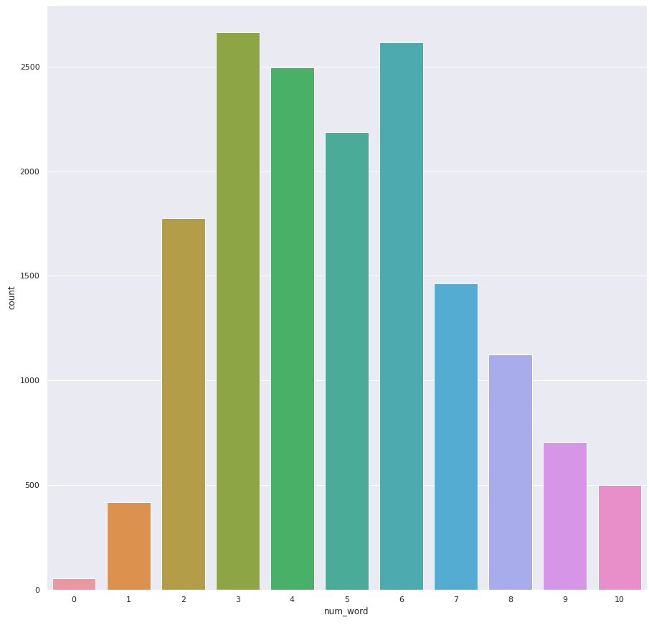
每一段文字的字數分佈
- tfidf 取關鍵字
利用 tfidf 排序的詞彙表， 將具有11 個字以上的一段文字，依比例刪至6到10個字。

Slide 14
模型建置
sklearn 的Random forest作為分類器，並使用預設的超參數。
將資料重新亂數排序後，再放入分類器分類。

Slide 15
version 1
將訓練、驗證、測試資料做詞型還原並不放入名詞、清除停用詞、tfidf提取關鍵字。將訓練資料丟入模型配適，並預測測試資料，得出confusion matrix 和 accuracy、 precision、recall 、 Fscore

Slide 16
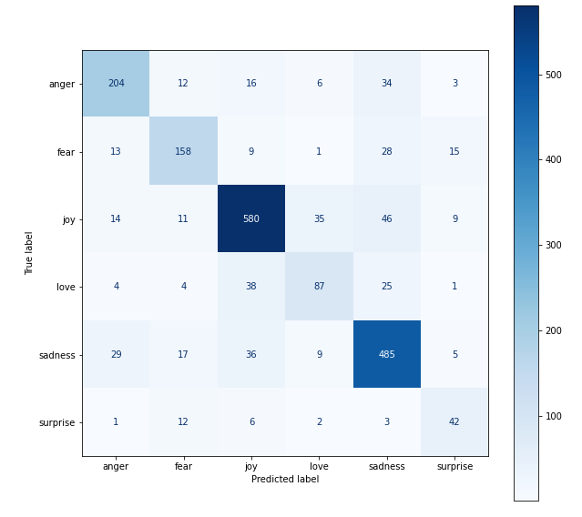
accuracy = 0.778
 | anger | fear | joy | love | sadness | surprise
precision | 0.7698113208 | 0.738317757 | 0.8467153285 | 0.6214285714 | 0.7809983897 | 0.56
recall | 0.7418181818 | 0.7053571429 | 0.8345323741 | 0.5471698113 | 0.834767642 | 0.6363636364
fscore | 0.7555555556 | 0.7214611872 | 0.8405797101 | 0.5819397993 | 0.8069883527 | 0.5957446809
support | 275 | 224 | 695 | 159 | 581 | 66

Slide 17
version 2
因為version 1 的 accuracy 才0.778。為了增加準確度，我將訓練和驗證資料合併成一個新的訓練資料。其它方法與version 1 相同，並得出confusion matrix 和 accuracy、 precision、recall 、 Fscore

Slide 18

accuracy = 0.7715
 | anger | fear | joy | love | sadness | surprise
precision | 0.7462686567 | 0.75 | 0.8304597701 | 0.6204379562 | 0.7777777778 | 0.6
recall | 0.7272727273 | 0.7098214286 | 0.8316546763 | 0.534591195 | 0.8192771084 | 0.6818181818
fscore | 0.7366482505 | 0.7293577982 | 0.8310567937 | 0.5743243243 | 0.7979882649 | 0.6382978723
support | 275 | 224 | 695 | 159 | 581 | 66

Slide 19
version 3
雖然version 2 的準確率比 version 1 低一些，但 surprise 的 f-score 上升許多。
我猜想可能是因為 tfidf 雖然過濾一些不具分類能力的詞，卻也丟掉了某些有意義的詞。
所以version 3 的前處理方式，我選擇不做 tfidf 提取關鍵字，其他方法跟version 2 相同，並得出confusion matrix 和 accuracy、 precision、recall 、 Fscore

Slide 20
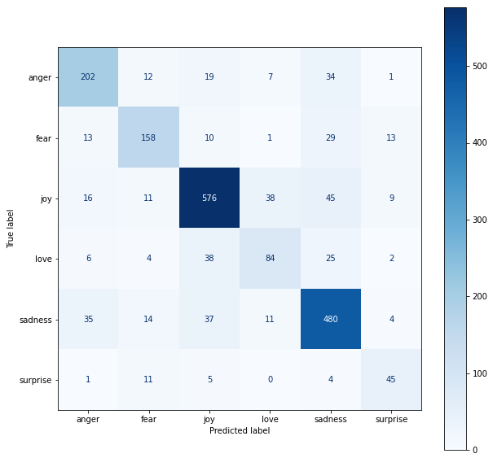
accuracy = 0.7725
 | anger | fear | joy | love | sadness | surprise
precision | 0.7399267399 | 0.7523809524 | 0.8408759124 | 0.5957446809 | 0.7779578606 | 0.6081081081
recall | 0.7345454545 | 0.7053571429 | 0.8287769784 | 0.5283018868 | 0.82616179 | 0.6818181818
fscore | 0.7372262774 | 0.7281105991 | 0.8347826087 | 0.56 | 0.8013355593 | 0.6428571429
support | 275 | 224 | 695 | 159 | 581 | 66

Slide 21
version 4
version 3 的準確率比 version 2 上升0.01，但還是比 version 1 還低。
除了tfidf 會丟掉一些有意義的詞。選擇不將名詞放入模型，也丟失了一些有意義的詞。
所以version 4 的前處理方式，我選擇將lemmatization 還原後是名詞的字也保留下來，其他方法跟 version 3 相同，並得出confusion matrix 和 accuracy、 precision、recall 、 Fscore

Slide 22

accuracy = 0.8645
 | anger | fear | joy | love | sadness | surprise
precision | 0.8596491228 | 0.8068669528 | 0.8988439306 | 0.69375 | 0.926916221 | 0.6231884058
recall | 0.8909090909 | 0.8392857143 | 0.8949640288 | 0.6981132075 | 0.8950086059 | 0.6515151515
fscore | 0.875 | 0.8227571116 | 0.8968997837 | 0.6959247649 | 0.9106830123 | 0.637037037
support | 275 | 224 | 695 | 159 | 581 | 66

Slide 23
version 5
因為 lemmatizition 詞型還原需要詞性標記，才能有好的還原結果。但用電腦去判斷詞性不可能會做到完全正確。有另一種方式叫做 stemming 詞幹提取，省去標記詞性。通常變化形態和原始型態的詞語差在字尾，透過規則直接刪除特定的字尾，將不同型態的詞語統一。
所以version 5 的前處理方式，將lemmatizition 詞型還原換成 stemming，其他方式與 version 4 相同 ，並得出confusion matrix 和 accuracy、 precision、recall 、 Fscore

Slide 24

accuracy = 0.8475
 | anger | fear | joy | love | sadness | surprise
precision | 0.8474576271 | 0.798245614 | 0.8943452381 | 0.664516129 | 0.9084507042 | 0.5243902439
recall | 0.9090909091 | 0.8125 | 0.8647482014 | 0.6477987421 | 0.8881239243 | 0.6515151515
fscore | 0.8771929825 | 0.8053097345 | 0.8792977323 | 0.6560509554 | 0.8981723238 | 0.5810810811
support | 275 | 224 | 695 | 159 | 581 | 66

Slide 25
調整超參數
比較五種 version 的 accuracy ，選擇最好的version 4 做超參數調整

Slide 26
可以發現 train_valid data 有 overfitted 的現象， 我嘗試調整 max_depth、min_sample_split、min_sample_leaf。
max_depth 代表 每一顆決策樹 可以長到最深的層數。
min_sample_split 代表 可以當作external node的最小資料數量。
min_sample_leaf 代表 可以當作 internal node (leaf) 的最小資料數量。
舉例來說 當 min_sample_split = 5 且 min_sample_leaf = 2 時。
假設其中某一個點裡只有4筆資料，根據min_sample_split = 5 這個點不可以再繼續往下分，該點就是external node(leaf)。
若這個點有6筆資料，根據min_sample_split = 5 這個可以再繼續往下分，但分完以後會變成兩個點，其中一個點只有1筆，另一個點有四筆。根據min_sample_leaf = 2 ，這個分類並不允許。因為不能再往下分，所以該點也是 external node(leaf)。
最後tune 出的結果是 max_depth = 357，min_sample_split = 2，min_sample_leaf = 2
reference：https://stackoverflow.com/questions/46480457/difference-between-min-samples-split-and-min-samples-leaf-in-sklearn-decisiontre

Slide 27

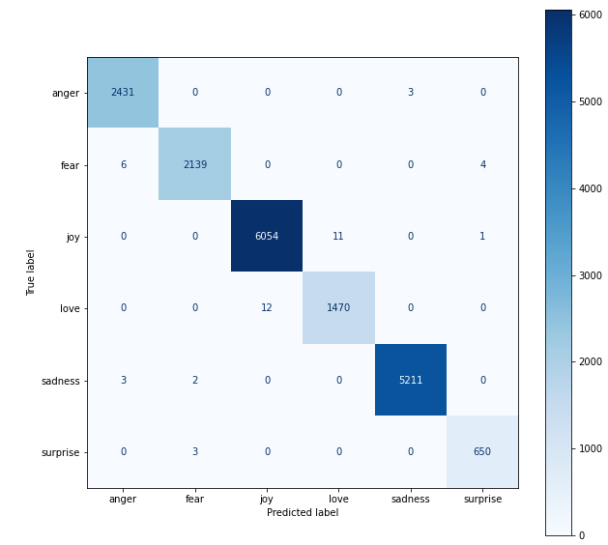
調整參數前後的 train_valid 的 confusion matrix

Slide 28
調整參數前後的 train_valid 的 metrics table
accuracy = 0.9975
accuracy = 0.8825
 | anger | fear | joy | love | sadness | surprise
precision | 0.9963114754 | 0.9976679104 | 0.9980217606 | 0.9925725861 | 0.999424626 | 0.9923664122
recall | 0.998767461 | 0.9953466729 | 0.9980217606 | 0.991902834 | 0.999041411 | 0.9954058193
fscore | 0.9975379565 | 0.9965059399 | 0.9980217606 | 0.992237597 | 0.9992329818 | 0.993883792
support | 2434 | 2149 | 6066 | 1482 | 5216 | 653
 | anger | fear | joy | love | sadness | surprise
precision | 0.8879897785 | 0.8400900901 | 0.8670963781 | 0.8641868512 | 0.9239151214 | 0.8582230624
recall | 0.8566146261 | 0.8678455095 | 0.9314210353 | 0.6740890688 | 0.9265720859 | 0.6952526799
fscore | 0.8720200753 | 0.8537422751 | 0.8981084088 | 0.7573919636 | 0.9252416962 | 0.7681895093
support | 2434 | 2149 | 6066 | 1482 | 5216 | 653

Slide 29
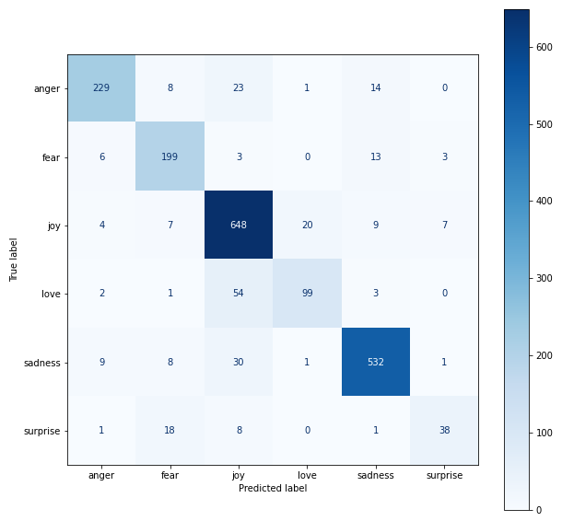
調整參數前後的 test 的 confusion matrix

Slide 30
調整參數前後的 test 的 metrics table
accuracy = 0.8645
accuracy = 0.8725
 | anger | fear | joy | love | sadness | surprise
precision | 0.8596491228 | 0.8068669528 | 0.8988439306 | 0.69375 | 0.926916221 | 0.6231884058
recall | 0.8909090909 | 0.8392857143 | 0.8949640288 | 0.6981132075 | 0.8950086059 | 0.6515151515
fscore | 0.875 | 0.8227571116 | 0.8968997837 | 0.6959247649 | 0.9106830123 | 0.637037037
support | 275 | 224 | 695 | 159 | 581 | 66
 | anger | fear | joy | love | sadness | surprise
precision | 0.9123505976 | 0.8257261411 | 0.8459530026 | 0.8181818182 | 0.9300699301 | 0.7755102041
recall | 0.8327272727 | 0.8883928571 | 0.9323741007 | 0.6226415094 | 0.9156626506 | 0.5757575758
fscore | 0.8707224335 | 0.8559139785 | 0.887063655 | 0.7071428571 | 0.9228100607 | 0.6608695652
support | 275 | 224 | 695 | 159 | 581 | 66

Slide 31
心得
不斷的 try and error 調整 前處理的方式，理想上認為做越多前處理讓資料越乾淨， 應該能得到更好的結果，但也要小心丟掉過多的資訊，導致理想與真實情況相反。

